Slide 1
Промышленное программирование на Java. Семинары (2023)

Slide 2

Intro
Преподаватель: Гималетдинова Альбина (можно просто Альбина)
HSE’17 (ФКН ПИ), HSE’20 (Менеджмент, Управление проектами)
Разработчик в Яндекс Маркете
Tg: @albina_astr
Автор курса – Николай Амеличев, Яндекс Облако

Slide 3




https://t.me/+xH72UVvllZ1iNTli
https://github.com/albina-astr/hse-java-spring-2023
Важные объявления (пин),
Вопросы и ответы,
Обратная связь
Материалы (презентации, код),
Прогресс всех команд,
Всё о требованиях, дедлайнах.

Slide 4
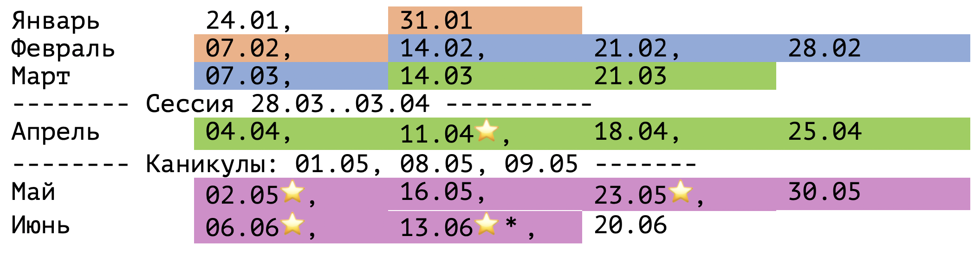
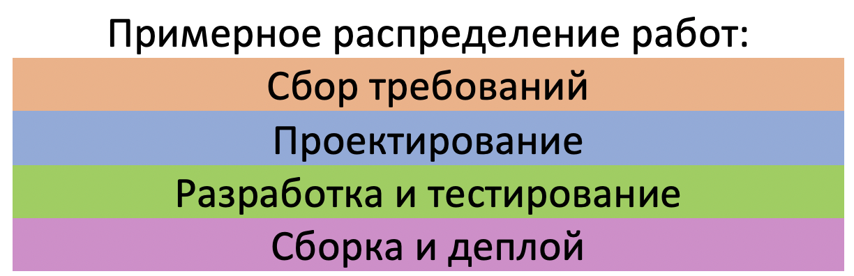
Расписание
Вторник, 18:10 – 19:30, дружно-вместе начинаем в 18:15
3 и 4 модуль, 20 семинаров, до 20.06. см. график учебного процесса
24.01 – вводный семинар
Схема: семинары + демо-дни
Планируем закончить все проекты к 13.06
13.06 подводим итоги, выставляем оценки
20.06 последний семинар, свободная тема :)

Slide 5
Коммуникация
Чатик курса в Telegram. Не стесняемся там задавать вопросы :)
Ассистенты курса:
Аюбджон @starboy369
Тимур @team_mur, проходил этот курс ранее :)
Читаю личку в tg: @albina_astr, но лучше пишите в чат курса. Ваши вопросы могут совпадать.
Работаем в GitHub.
Смотрю ваши проекты несколько раз в неделю (ср, пт). Ассистенты будут помогать с Pull Requests (PR) (ревью).
Issues
Вы: заводите Issues, чтобы не забыть что и кому надо сделать.
Я: буду заводить Issues по результатам демо-дней (чек-лист).
Pull Requests (PR): по крупным этапам проекта буду смотреть и комментировать + ассистенты
Документация (Wiki/*.md файлы в Source) — буду смотреть:
требования (Product Vision, User Stories/Use Cases, DoD – Definition of Done)
высокоуровневое описание архитектуры (результаты ОО-дизайна)
Исходный код (Source): буду бегло просматривать на первых этапах разработки, потом если попросите/если у меня возникнут вопросы к архитектуре, тестам, сборке и т.п.
Включите нотификации в GitHub, чтобы не пропустить мои комменты и Issues.

Slide 6
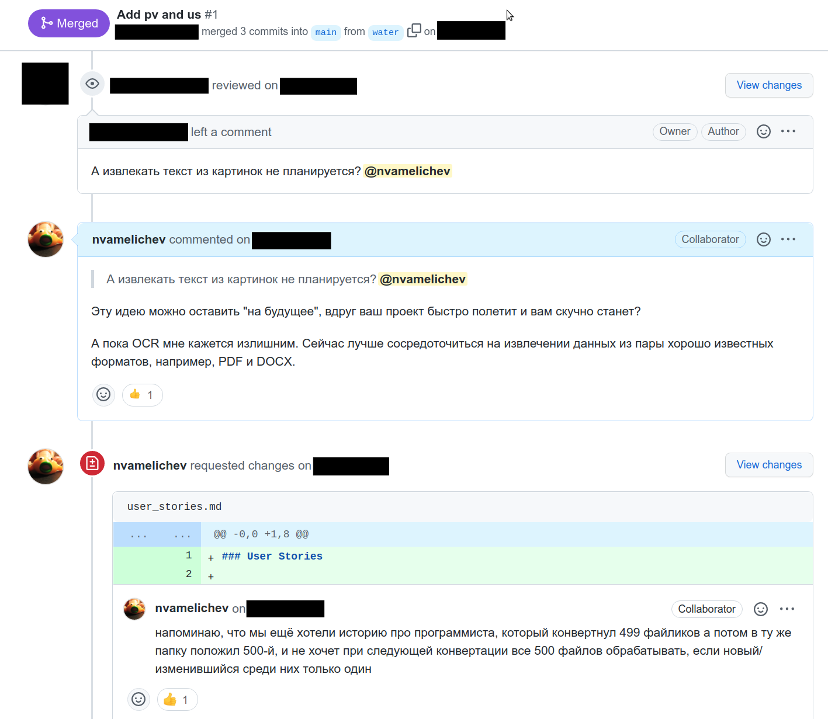
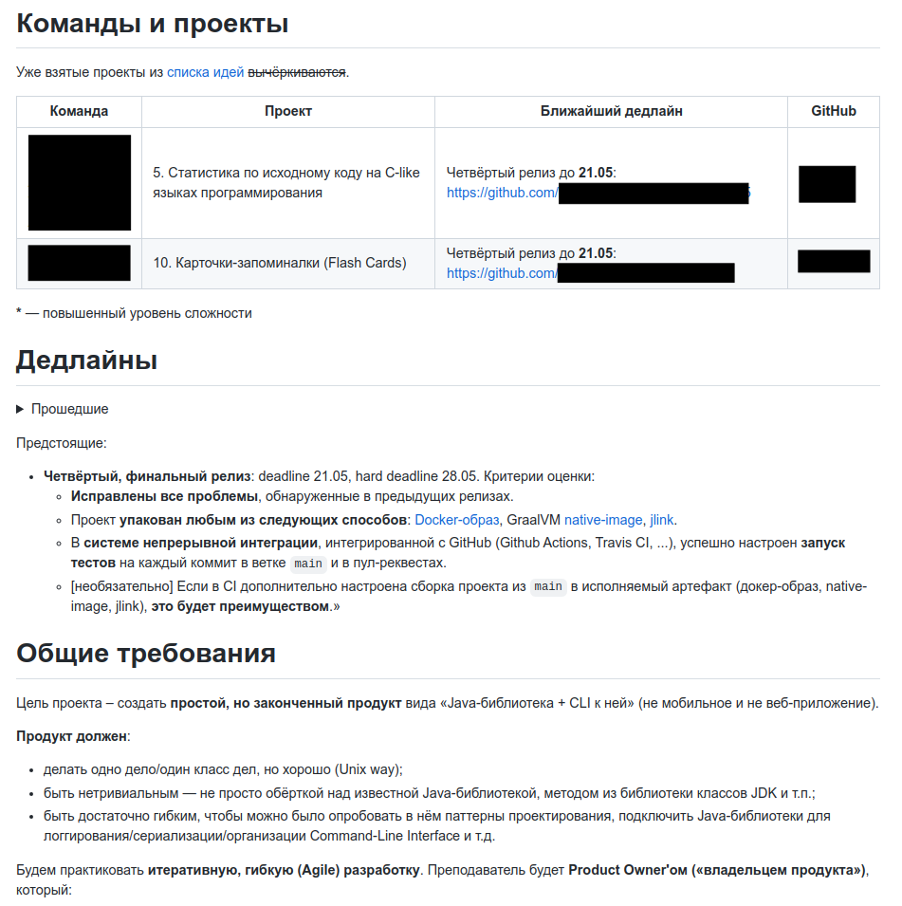
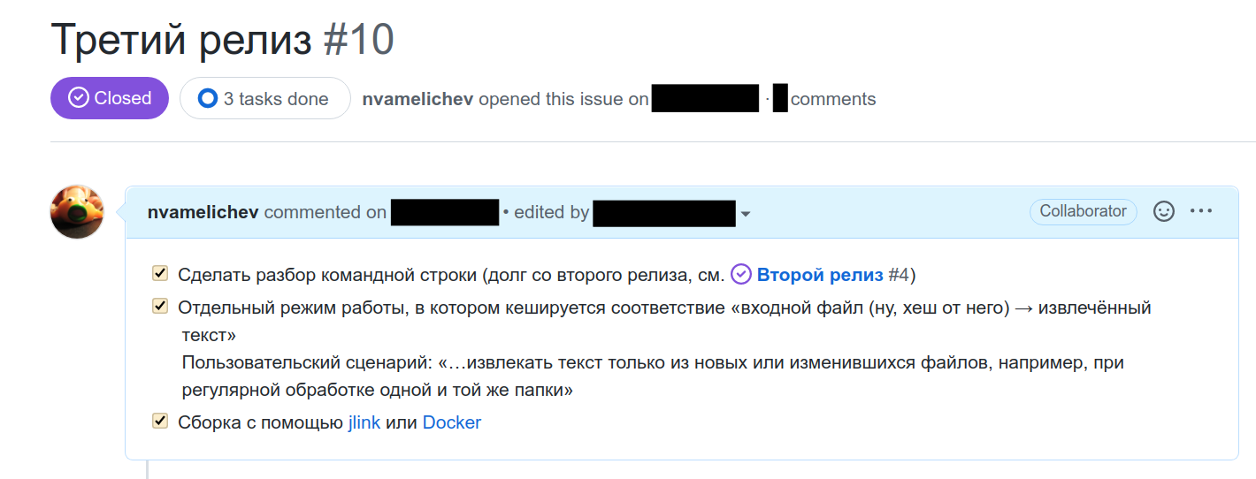

Slide 7
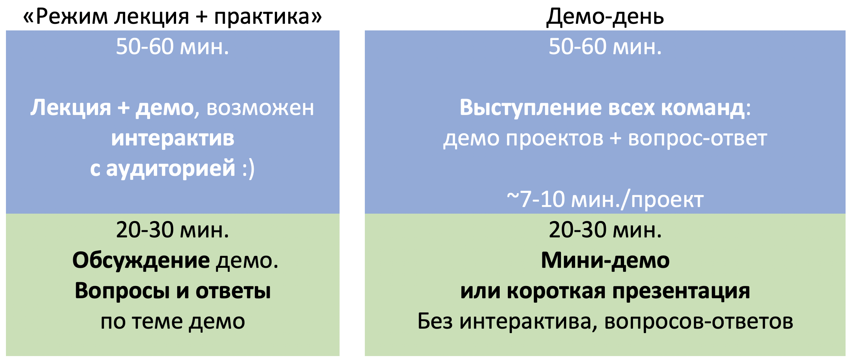
Структура семинара

Slide 8
Структура оценки
Оценка за курс = min(
1.0,
round(оценка за проект [0.4 .. 0.8] +
оценка за д/з [0.0 .. 0.4], 1)
)
(суммируем баллы за домашку и проект, округляем до десятых. больше 1.0 получить нельзя.)
Оценка за проект = 0.6 (базовый балл) –
суммарный штраф [-0.2 .. 0.0] +
суммарный бонус [0.0 .. 0.2]

Slide 9

Командный проект (1)
Команда из 2-4 человек (оптимально – 3 человека)
Если не договоритесь, члены команды будут выбраны с помощью random.org :)
Цель – сделать простой, но законченный продукт вида «Java-библиотека + CLI к ней»
Не мобильное и не веб-приложение
Идеи проектов (можно взять свою): будут лежать на GitHub.
Итеративная, гибкая (Agile) разработка + Deadline Driven Development
Преподаватель – в роли Product Owner («владельца продукта») и заказчика
Утверждает вашу идею, смотрит демки, задаёт вопросы, предлагает варианты развития проекта
Может (и будет!) менять требования во время разработки :(
Взаимодействует с командой через GitHub и Telegram (но в основном GitHub)
Первая фаза – сбор требований (до 14.02):
Выбрать тему проекта до 07.02 (выбор можно изменить до 12.02 простым большинством голосов в команде)
Сформулировать Product Vision, «вИдение продукта» до 14.02
@see https://leadstartup.ru/db/product-vision, https://intuit.ru/studies/courses/2188/174/lecture/4724?page=2
Описать пользовательские истории (User Stories)/сценарии использования (Use Cases) до 14.02
@see https://ru.wikipedia.org/wiki/Пользовательские_истории,
@see https://pmclub.pro/articles/user-story-pora-primenyat-pravilno
●На каждом демо-дне⭐️ от каждой команды – мини-демо проекта на 5-7 мин.

Slide 10
Командный проект (1)
Команда из 2-4 человек (оптимально – 3 человека)
Если не договоритесь, члены команды будут выбраны с помощью random.org :)
Цель – сделать простой, но законченный продукт вида «Java-библиотека + CLI к ней»
Не мобильное и не веб-приложение
Идеи проектов (можно взять свою): https://github.com/nvamelichev/hse-java-spring-2022/blob/main/project-ideas.md
Итеративная, гибкая (Agile) разработка + Deadline Driven Development
Преподаватель – в роли Product Owner («владельца продукта») и заказчика
Утверждает вашу идею, смотрит демки, задаёт вопросы, предлагает варианты развития проекта
Может (и будет!) менять требования во время разработки :(
Взаимодействует с командой через GitHub и Telegram (но в основном GitHub)
Первая фаза – сбор требований (до 14.02):
Выбрать тему проекта до 07.02 (выбор можно изменить до 12.02 простым большинством голосов в команде)
Сформулировать Product Vision, «вИдение продукта» до 14.02
@see https://leadstartup.ru/db/product-vision, https://intuit.ru/studies/courses/2188/174/lecture/4724?page=2
Описать пользовательские истории (User Stories)/сценарии использования (Use Cases) до 14.02
@see https://ru.wikipedia.org/wiki/Пользовательские_истории,
@see https://pmclub.pro/articles/user-story-pora-primenyat-pravilno
●На каждом демо-дне⭐️ от каждой команды – мини-демо проекта на 5-7 мин.

Slide 11
Командный проект (2)
Обязательно:
Стандартная система сборки (Maven или Gradle)
Юнит-тесты — обязательно со 2-го демо-дня, желательно с 1-го
Исполняемый артефакт (Docker, GraalVM native-image, jlink image) — обязательно с 3-го демо-дня. До этого, можно исполняемый JAR-файл + запускать руками/скриптом (java -jar ...)
Сборка и деплой в системе непрерывной интеграции (GitHub Actions) — к 4-му демо-дню
Можно:
Библиотеки, напр. Google Guava
Можно даже библиотеку, которую сделает соседняя команда, но преподаватель должен об этом знать заранее
Паттерны, абстракции (без фанатизма :-))
Нельзя:
Тривиальная «обёртка» над готовой внешней библиотекой, программой, веб-сервисом...
Любая форма плагиата, в т.ч. креативно переработать студенческие проекты прошлого года

Slide 12
Темы семинаров (примерные)
1. Intro: 24.01
2. Build: Maven, fundamentals, advanced topics & demo — 31.01
3. OOD 1: Object-Oriented Design. Class-Responsibility-Collaborators (CRC) Cards. Basic UML Diagrams (Class, Sequence, Activity/Statechart).
SOLID, DRY, YAGNI, KISS
4. OOD 2: GoF Patterns and how to read the GoF book. Strategy, Decorator, Proxy. Iterator, Visitor, Observer. Singeton, Abstract Factory, Builder,
Static Factory
(maybe) DDD?
5. Testing: xUnit (JUnit5-vintage). Testing fundamentals (Fowler's test type diagram). AssertJ/GoogleTruth/Hamcrest. Mockito. TDD. (maybe) BDD?
6. Logging: slf4j, Logback/Log4j2
7. (maybe) Java Debugging: Basic debugging concepts, basic debugger features w/demo. Old-style Profilers (JVisualVM) w/demo
(maybe) async-profiler and flame graphs? (maybe) Remote debugging?
8. (maybe) Annotations and How to Use Them: @Override, @Nonnull, @Nullable, @Json...: Validation, Static Analysis, (de)serialization, ORMs,
etc.
Но возможно, про аннотации будет лекция и всё
9. Dependency Injection: Inversion of Control. Service Locator vs Dependency Injection. Roll-your-own DI. @Inject. Demo: Google Dagger
10. Packaging Java for VMs: 1: Uberjar (aka fat jar). maven-assembly-plugin. The Dark Art of Shading (and why you mostly do not need it)
11. Packaging Java for Containers 2: Docker Containers, Images and Registries (+ basic container implementation details, e.g. chroot and
namespaces). Manual Dockerfile. Fabric8 docker-maven-plugin. Google Jib (Java Image Builder). (maybe) Docker Compose and k8s concepts
12. (maybe) Packaging & Containerization 3: GraalVM native-image. Static Java Problems & Perspectives (Excelsior JET, Project Leyden)
13. Continuous Integration/Continuous Deployment: Live Demo using GitHub Actions
14. (maybe) Code Quality: Sun Code Style guidelines. JavaDoc. Test Coverage (via IntelliJ). Checkstyle. maven-enforcer-plugin. Sonar, Coverity...
15. (maybe) Methodology: Elements of Agile (Scrum, XP, Kanban). Pair programming (risks, advantages). Agile WaterfallTM and other management
atrocities

